Slide 1

Gestion et organisation des données
Alisa Rod
Août 2022

Slide 2
Plan du webinaire
Bref rappel de la GDR (Gestion des données de recherche)
Meilleures pratiques d'organisation
Structures de dossiers
Conventions de nommage des fichiers
Formats de fichiers
Métadonnées et documentation
Document README/liste de contrôle
Notes:
Alisa

Slide 3
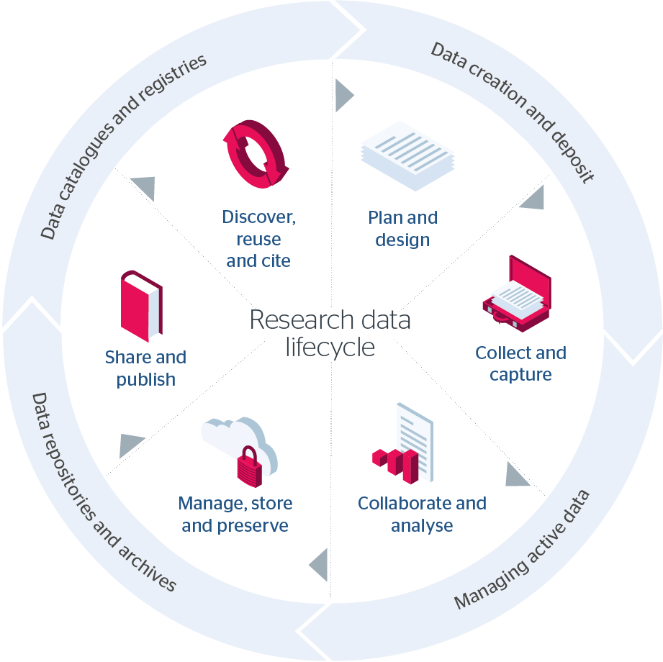
Le cycle de vie des données de recherche
De midi, dans le sens des aiguilles d’une montre:
Création et dépôt de données
- Planification et design
- Collecte et captation
Gestion des données actives
- Collaboration et analyse
Dépôts et archives de données
- Gestion, stockage et préservation
- Partage et publication
Catalogues et registres de données
- Découverte, réemploi, citation
Source: Jisc Research Data Management Toolkit, “Research Data Lifecycle” (CC-BY-ND)

Slide 4
Comment pratiquer une bonne gestion des données ?

Slide 5
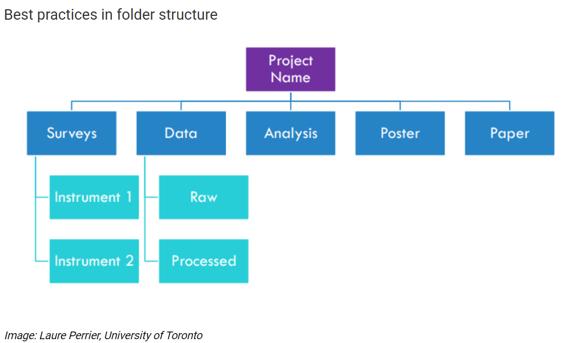
Meilleures pratiques d’arborescence:
Titre de projet
Sondages Données Analyse Affiche Article
Instrument1 Brutes
Instrument2 Traitées
Notes:
NuRee

Slide 6
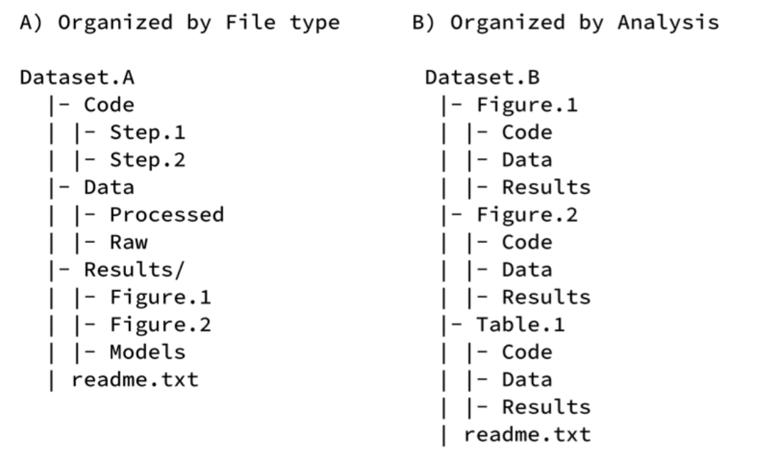
Image: Dryad FAIR Data pratiques d’organisation de fichiers dans un schéma logique.
Notes:
NuRee

Slide 7
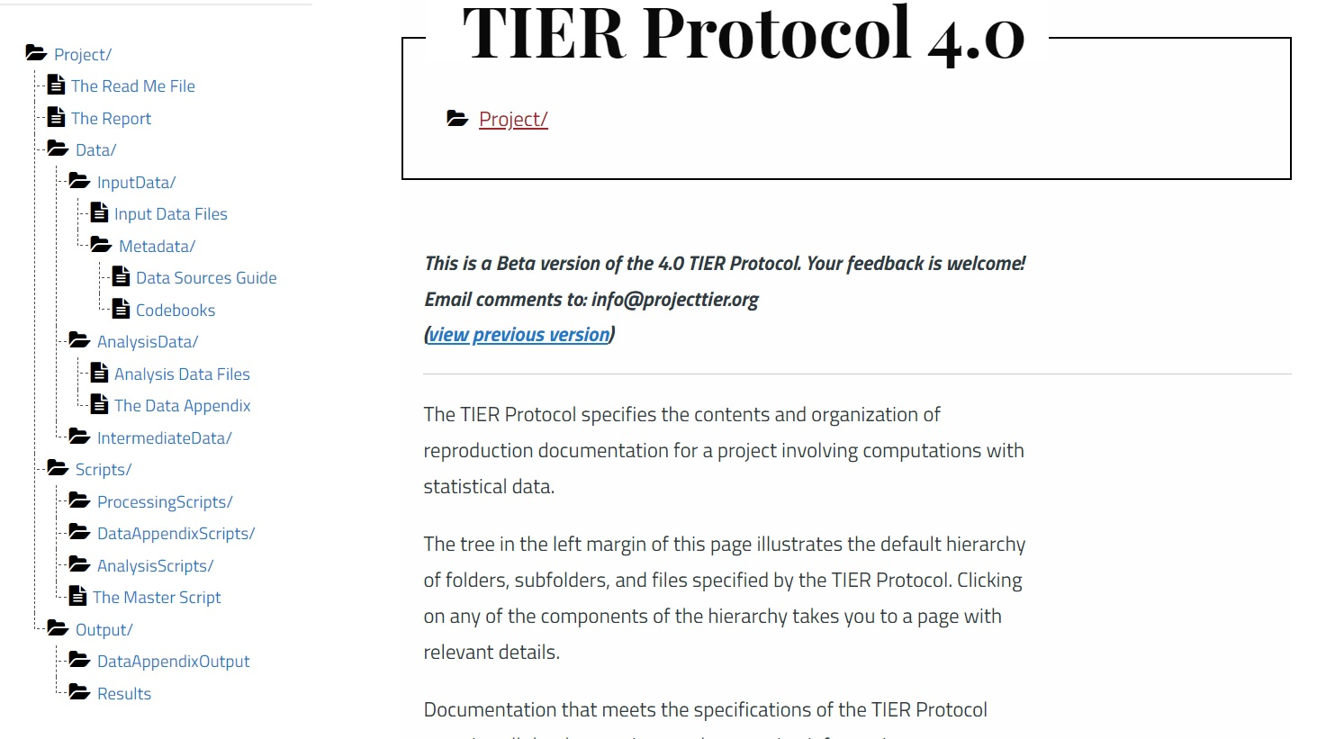
Notes:
Alisa: https://www.projecttier.org/tier-protocol/protocol-4-0/root/data/originaldata/metadata/codebooks-input-data-files/

Slide 8
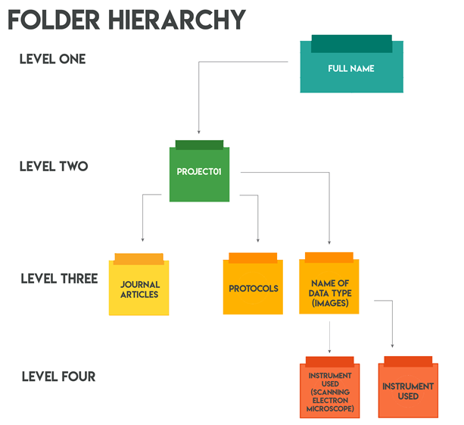


Slide 10
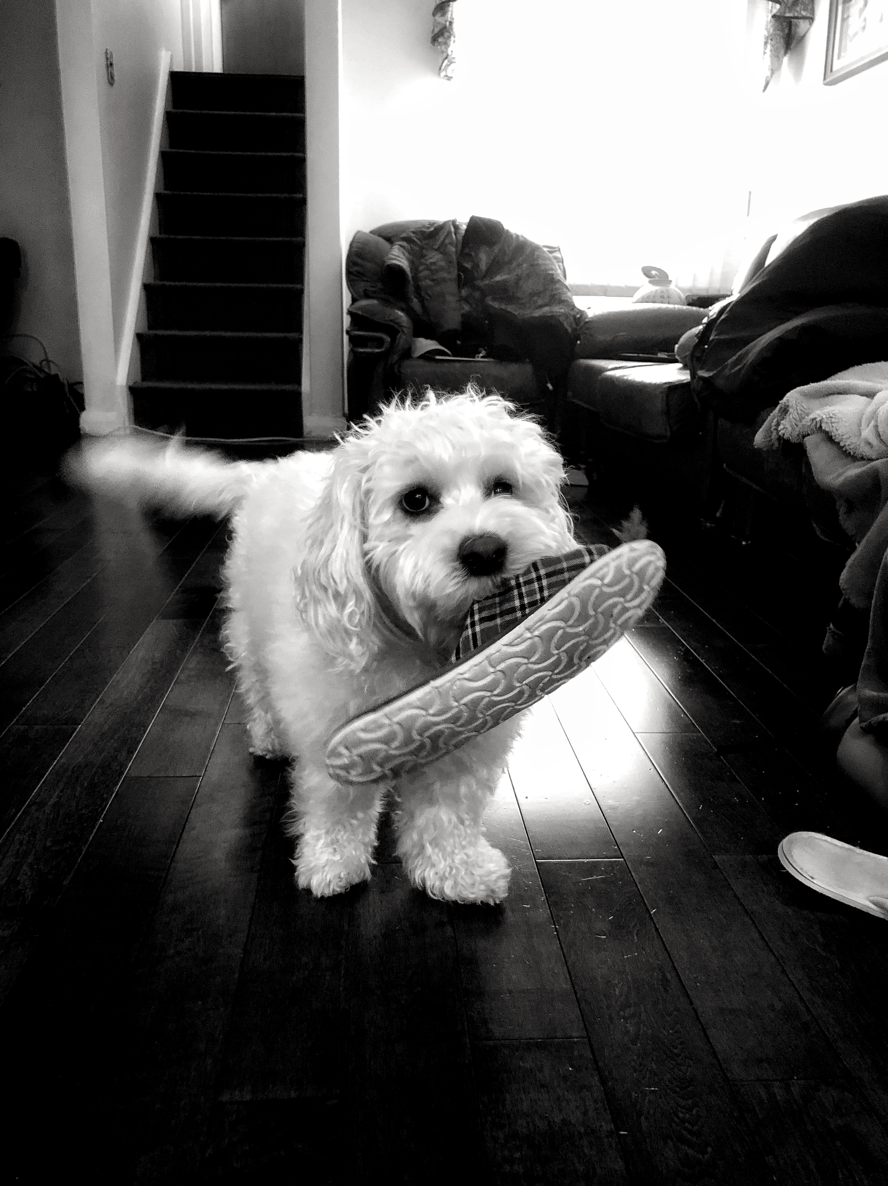
Exemple de conventions d'appellation des fichiers
Voici la photo d'un chien, Chopin.
Quel nom donneriez-vous à ce fichier ?
Notes:
Sandy

Slide 11
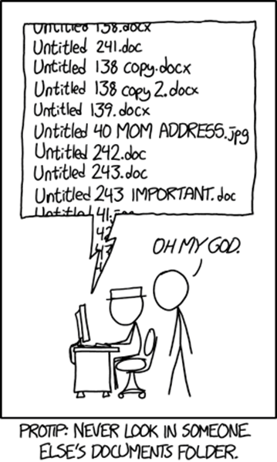
Astuce de pro: ne regardez jamais
le dossier Documents d’autrui.
Image: XKCD comic
Notes:
Sandy

Slide 12
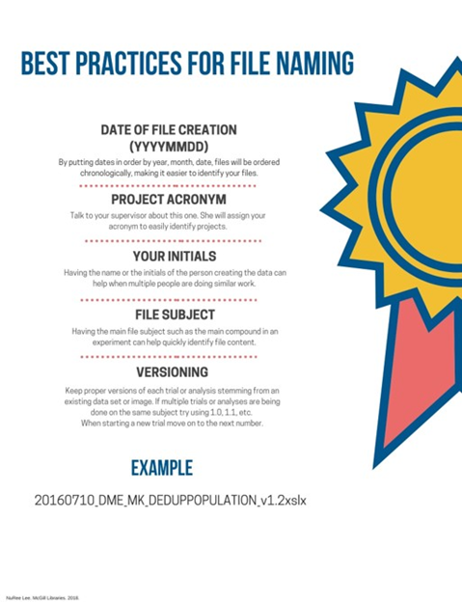
Date de création
Acronyme du titre de projet
Vos initiales
Sujet du fichier
Version
Notes:
Sandy

Slide 13
Exemple de conventions d'appellation des fichiers
Quel nom donneriez-vous à ce fichier? Cette photo d'un chien, Chopin, a été prise le 5 août 2018. Il s'agit d'une photo polaroïd. La photo est en noir et blanc et a été prise à Toronto, en Ontario.
Notes:
Sandy

Slide 14
Pour nommer les fichiers
Ajoutez suffisamment d'informations pour identifier de façon unique le texte, l'image, l'enregistrement, etc.
Vous pouvez inclure la date, la version, l'auteur ou l’autrice
Vous pouvez ajouter un pseudonyme, un sujet ou un lieu pour donner le contexte.
Utilisez les dates dans l'ordre AAAA-MM-JJ pour trier par date.
Utilisez des zéros (001, 010, 100) afin de vous permettre de séquencer un grand nombre de fichiers.
Évitez les caractères spéciaux comme & , ( ) ! ' ? - +
Bref:
2015-05-18_Ulaanhus_Interview_001_CE_v3.txt
est mieux que
notes1.txt.
Source: Emmerlhainz, C. 2020. Tutorials on Ethnographic Data Management. Data in the Disciplines IMLS Grant. Retrieved from https://library.lclark.edu/dataworkshops/ethnography-modules
Notes:
Sandy

Slide 15
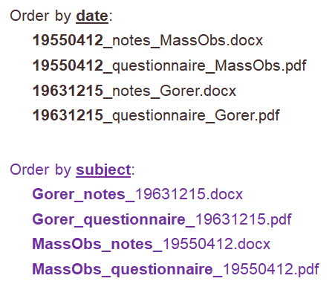
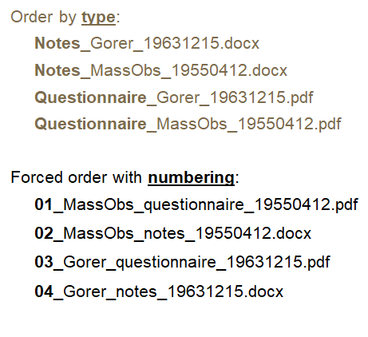
Source: Emmerlhainz, C. 2020. Tutorials on Ethnographic Data Management. Data in the Disciplines IMLS Grant. Retrieved from https://library.lclark.edu/dataworkshops/ethnography-modules
Notes:
Sandy

Slide 16
Formats des fichiers de préservation
.rtf ou .txt pour le texte (pas Word !)
.csv ou .tab pour les feuilles de calcul (pas Excel !)
.xml pour les bases de données (pas Access !)
.mpeg pour la vidéo
.mp3 pour l'audio
tiff ou jpeg 2000 pour les images
.gml ou shapefile pour les fichiers vectoriels (pas .gdb !!!)
Guide de la durabilité des formats numériques de la Bibliothèque du Congrès des États-Unis (US Library of Congress)
Primers pour la préservation des données
Source: Emmerlhainz, C. 2020. Tutorials on Ethnographic Data Management. Data in the Disciplines IMLS Grant. Retrieved from https://library.lclark.edu/dataworkshops/ethnography-modules
Notes:
NuRee

Slide 17
Métadonnées et documentation
Qu'est-ce que les métadonnées ?
Des données sur les données
Quelques schémas de métadonnées :
Dublin Core (sources générales)
DDI (sciences sociales)
Trouvez des standards de métadonnées spécifiques à une discipline : Digital Curation Centre guide
Qu'est-ce que la documentation ?
Livre de codes
Permettent aux autres de comprendre les données
Permettent de découvrir, de citer et d'utiliser les données.
Exemples : chercheur principal, titre, sources de données, variables, etc.
Fichier README
Accord de licence/d'utilisation des données
Notes:
Alisa

Slide 18
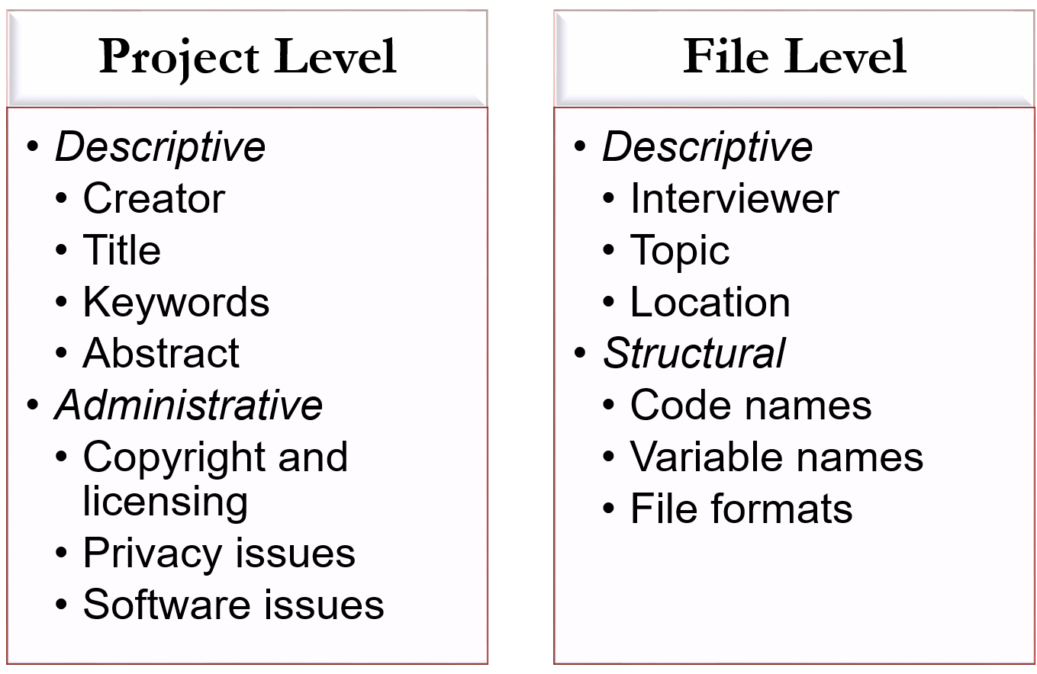
Métadonnées pour les données de recherche à un niveau élevé
Niveau du projet
Description
Créateur ou créatrice
Titre
Mots clés
Résumé
Administration
Droits d’auteurs et licences
Vie privée
Logiciels
Niveau des fichiers
Description
Intervieweur/euse
Sujet
Endroit
Structure
Noms de codes
Noms des variables
Formats des fichiers
Source: Emmerlhainz, C. 2020. Tutorials on Ethnographic Data Management. Data in the Disciplines IMLS Grant. Retrieved from https://library.lclark.edu/dataworkshops/ethnography-modules
Notes:
Alisa

Slide 19
Document README - Projet
« Document vivant » - doit être mis à jour/vérifié régulièrement.
Inclut les informations suivantes (y a-t-il quelque chose qui manque ?):
Nom du projet/du laboratoire
Créateur et/ou propriétaire
Financement
Date de la dernière mise à jour (historique des révisions)
Emplacement des fichiers (chemin des fichiers)
Emplacement du fichier READme (chemin de fichier)
Structure du dossier (capture d'écran)
Schéma de nommage des fichiers
Clé des abréviations (noms de fichiers et de projets)
File & Folder Schema Example by MIT Libraries Data Management Services. Copyright ©2018 MASSACHUSETTS INSTITUTE OF TECHNOLOGY, licensed under a Creative Commons Attribution 4.0 International License.
Notes:
NuRee

Slide 20
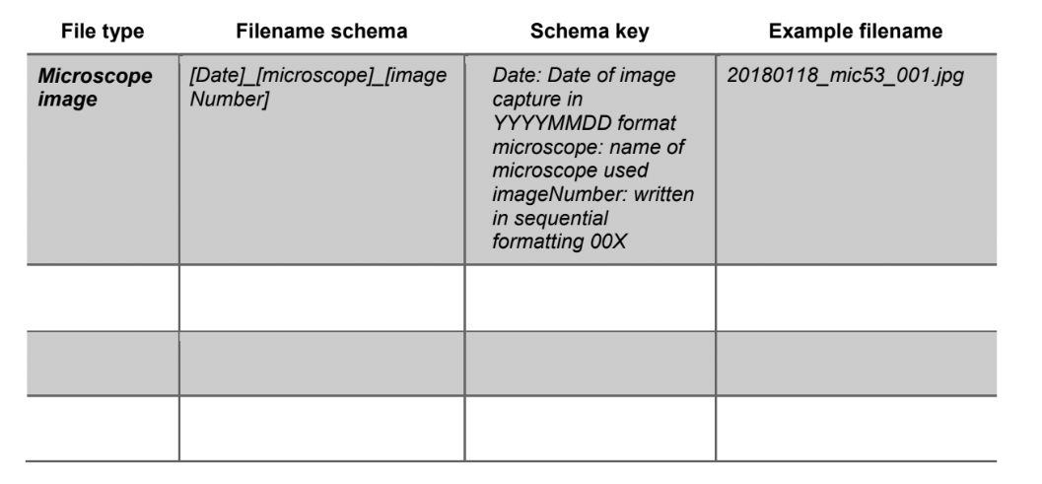
File & Folder Schema Example by MIT Libraries Data Management Services. Copyright ©2018 MASSACHUSETTS INSTITUTE OF TECHNOLOGY, licensed under a Creative Commons Attribution 4.0 International License.
Notes:
NuRee

Slide 21
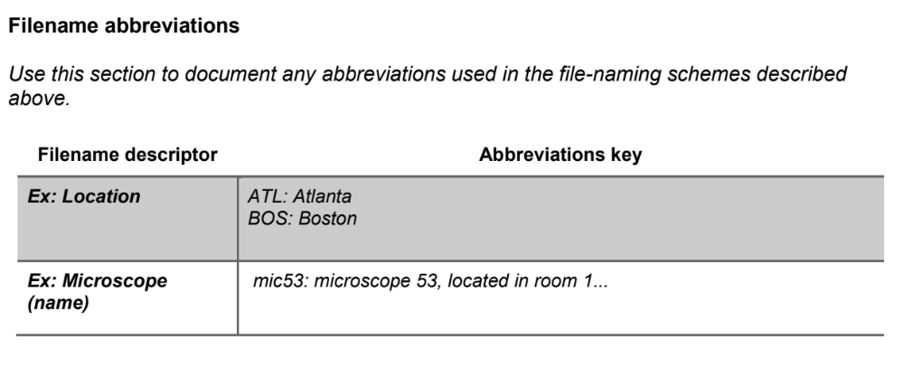
File & Folder Schema Example by MIT Libraries Data Management Services. Copyright ©2018 MASSACHUSETTS INSTITUTE OF TECHNOLOGY, licensed under a Creative Commons Attribution 4.0 International License.
Notes:
NuRee

Slide 22
Document Readme - fichier/ensemble de données
Description des fichiers dans le dossier « Analysis/ReactionTime/KMnO4 »
KMnO4rxn_v01 : Organisation des données brutes en une seule feuille de calcul
KMnO4rxn_v02 : Essai du taux de réaction de premier ordre
KMnO4rxn_v03 : Essai du taux de réaction de second ordre
KMnO4rxn_v04 : Retour à la version v02/ajustement de premier ordre et affinage de l'analyse
KMnO4rxn_FINAL : Ajustement final et chiffres pour le taux de réaction
Les graphiques correspondant à chaque version du fichier se trouvent dans le sous-dossier 'Graphs', la correspondance étant expliquée dans le README.txt qu'il contient.
Notes:
NuRee

Slide 23
exemples
Fichier README
Notes:
Sandy

Slide 24
Merci! Questions?

